Slide 1

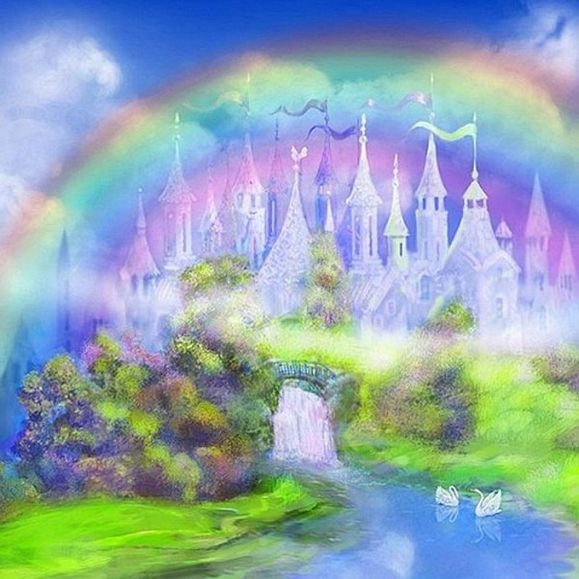
Путешествие в страну Гармонию

Slide 2

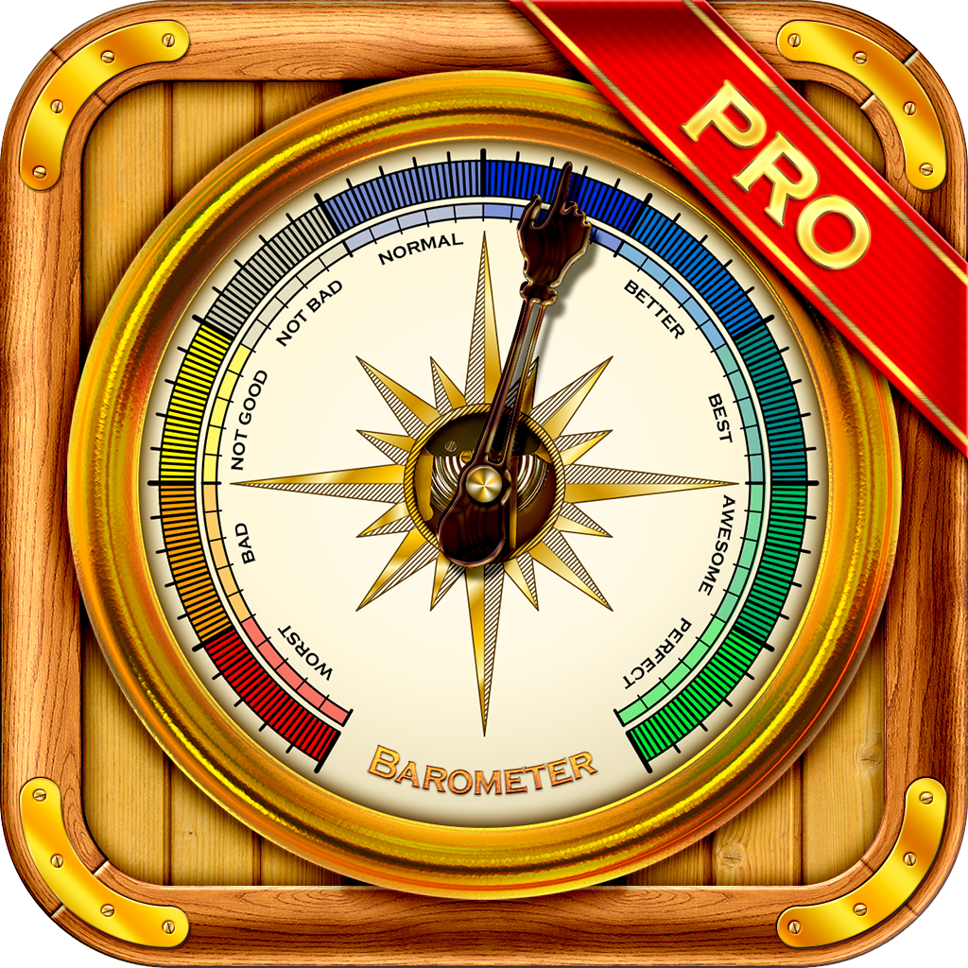
Барометр настроения

Slide 3
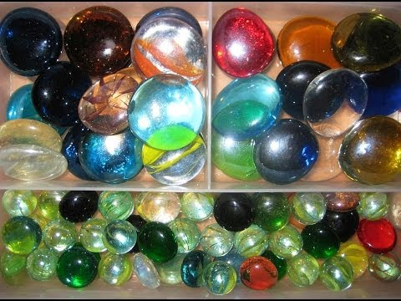
Камушек в ладошке

Slide 4
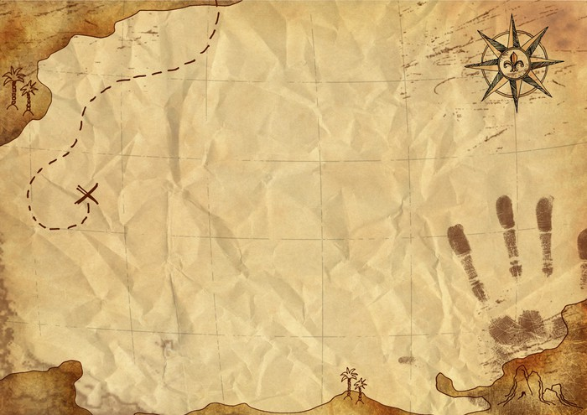
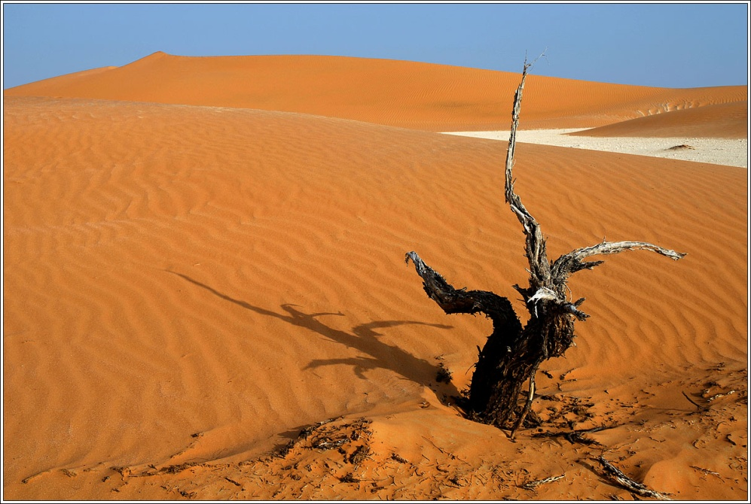
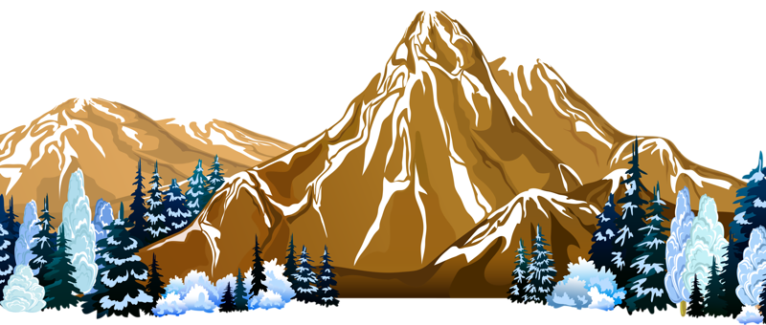
Страна Гармония
Пустыня Ссор и Обид
Горы Непонимания

Slide 5

Пустыня
Ссор и Обид

Slide 6

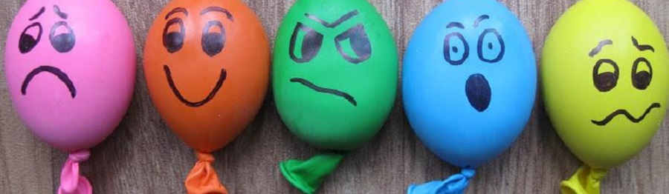
Тренируем эмоции

Slide 7

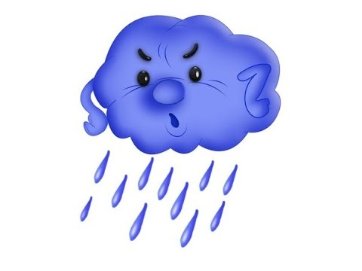
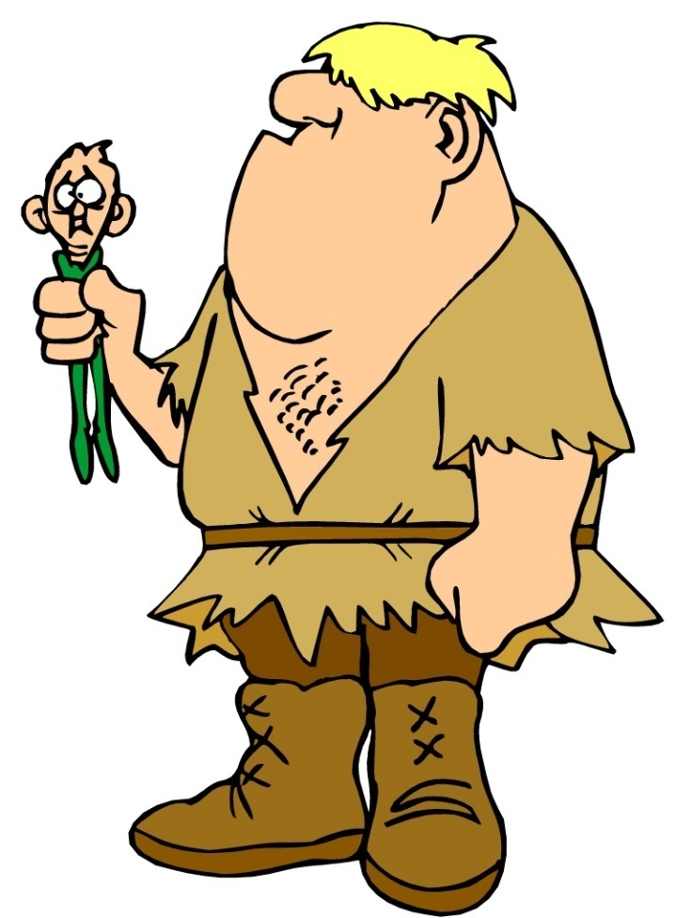
Нахмуриться как:
Осенняя туча
Сердитый великан

Slide 8

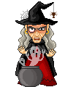
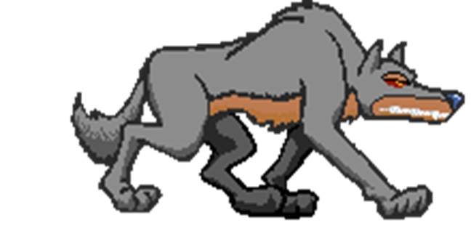
Позлиться как:
Злая колдунья
Голодный волк

Slide 9

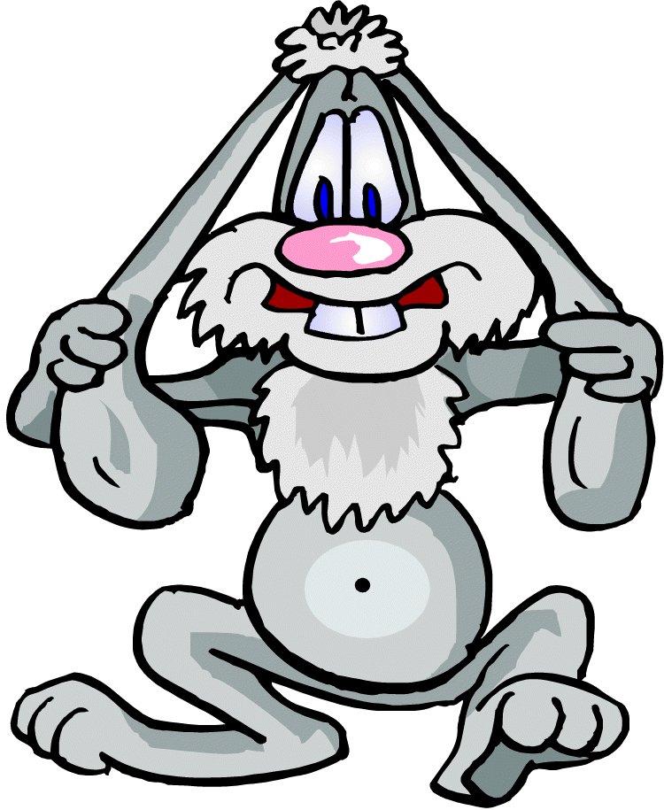
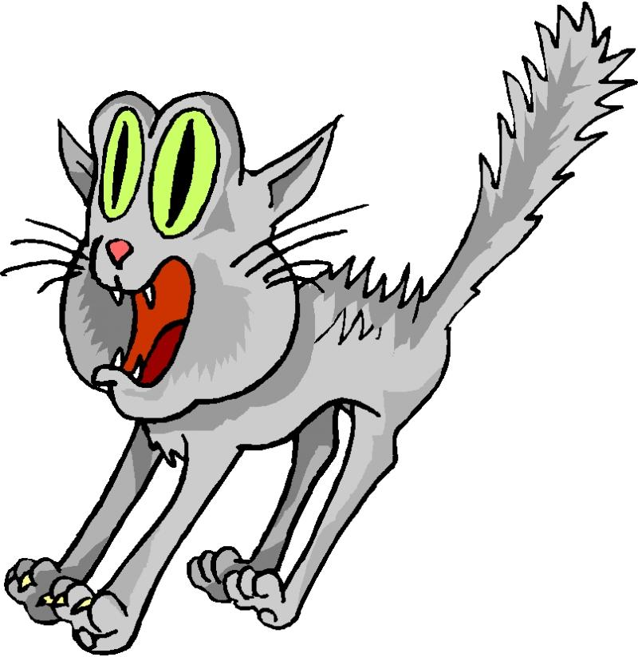
Испугаться как:
Заяц - трусишка
Кот, увидевший собаку

Slide 10

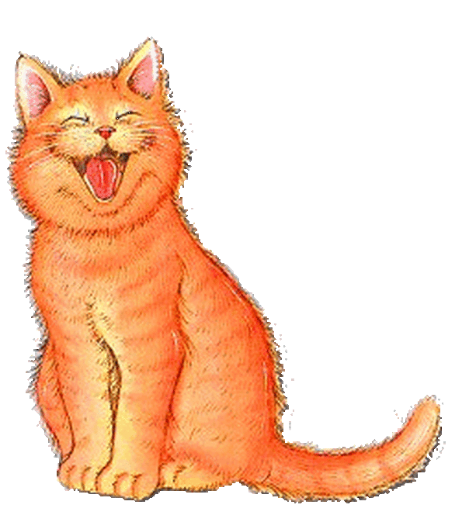

Улыбнуться как:
Котик
Солнышко

Slide 11
Горы Непонимания

Slide 12

Спасибо за участие!!!

